Slide 1
ПОБЕДА
ТЕХНИКА
1
2
3
4
5
6
7
ГОРОДА
1
2
3
4
5
6
7
ГЕРОИ
1
2
3
4
5
6
7
КУЛЬТУРА
1
2
3
4
5
6
7
КОМАНДА1
КОМАНДА2
КОМАНДА3
КОМАНДА4
1
2
3
4
5
6
7
8
9
10
11
12
13
14
15
16
17
18
19
20
21
22
23
24
25
1
2
3
4
5
6
7
8
9
10
11
12
13
14
15
16
17
18
19
20
21
22
23
24
25
1
2
3
4
5
6
7
8
9
10
11
12
13
14
15
16
17
18
19
20
21
22
23
24
25
1
2
3
4
5
6
7
8
9
10
11
12
13
14
15
16
17
18
19
20
21
22
23
24
25

Slide 2
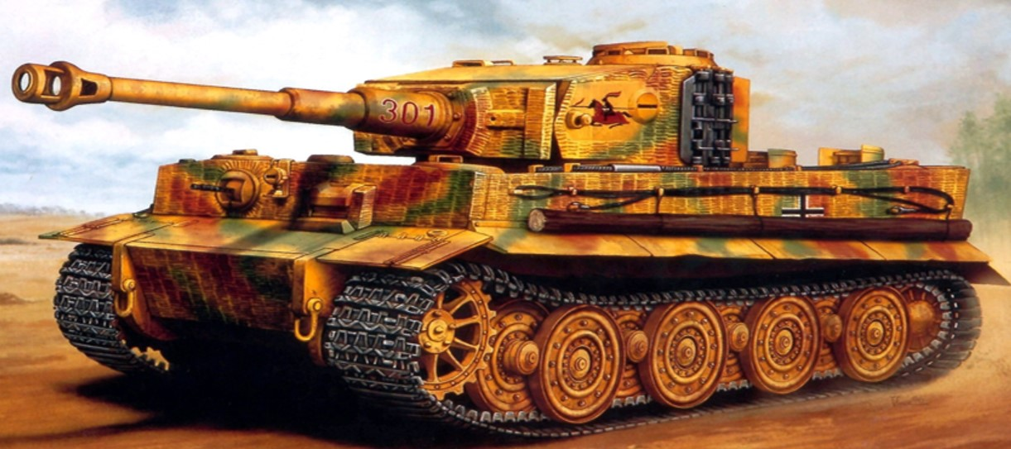
Серия тяжелых немецких танков
ОТВЕТ
Тигры

Slide 3
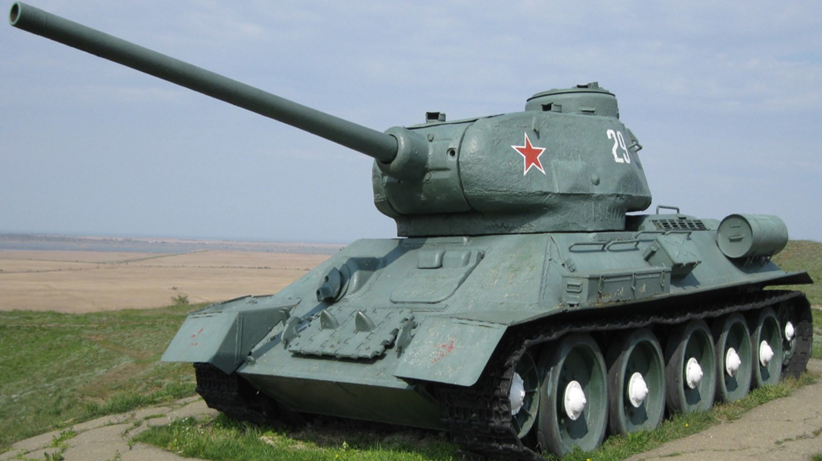
Лучший советский танк времен ВОВ.
ОТВЕТ
Танк Т-34

Slide 4
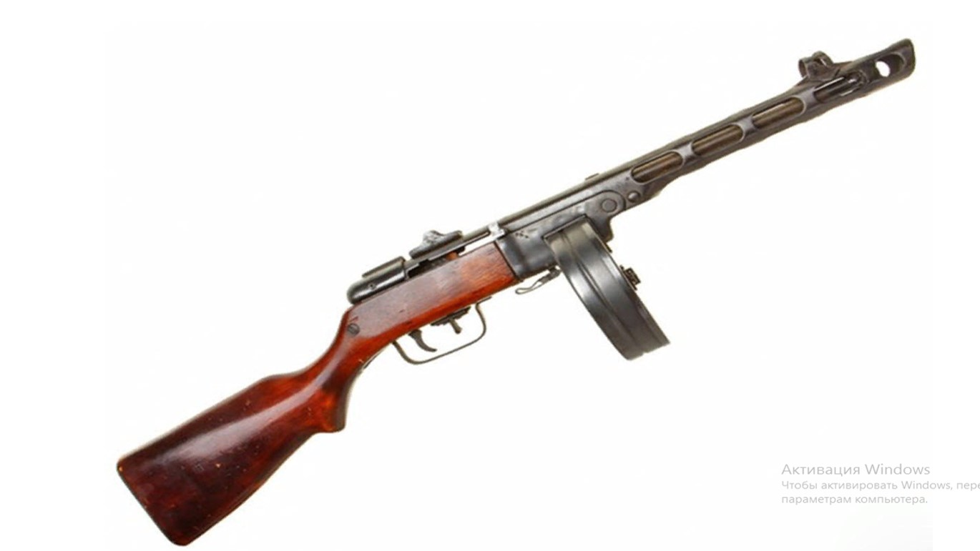
Какое оружие было символом советских солдат?
ОТВЕТ
Пистолет-пулемет Шпагина

Slide 5
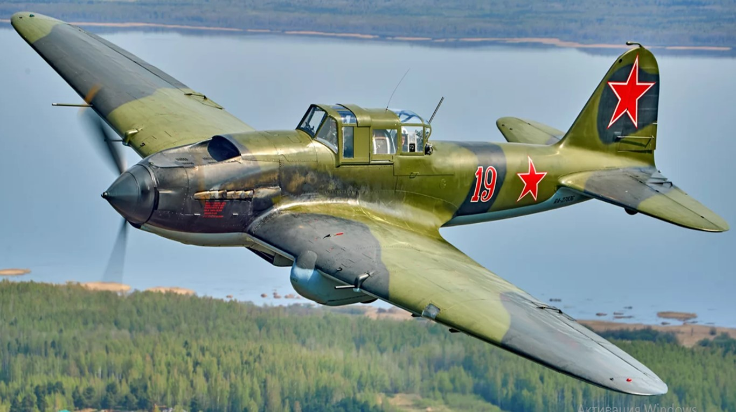
Самый легендарный штурмовик ВОВ.
ОТВЕТ
Ил-2

Slide 6
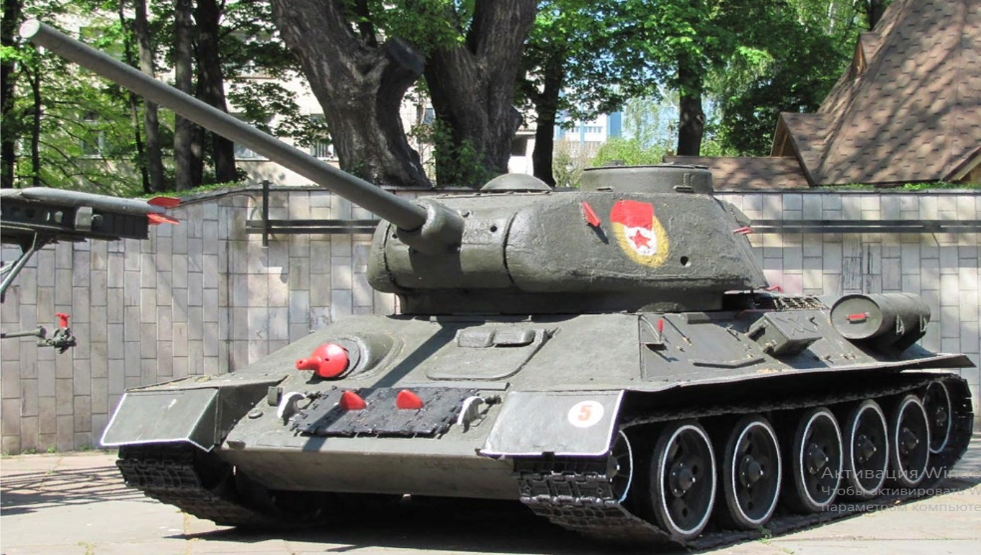
Так называли советскую боевую машину реактивной артиллерии.
ОТВЕТ
Катюша

Slide 7
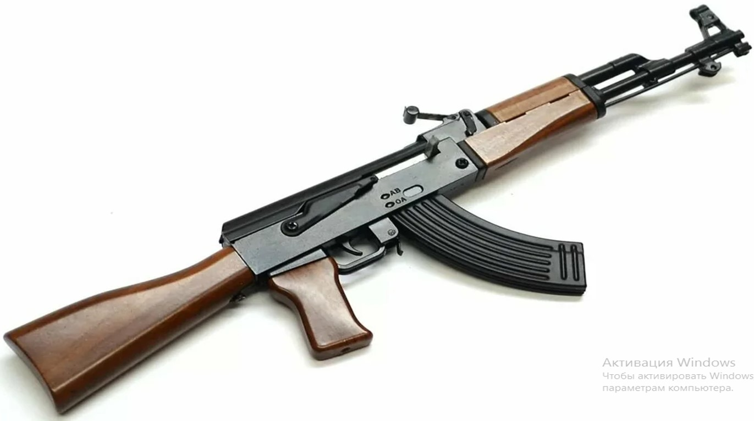
Какое культовое оружие было изобретено вскоре после окончания ВОВ?
ОТВЕТ
Автомат Калашникова

Slide 8
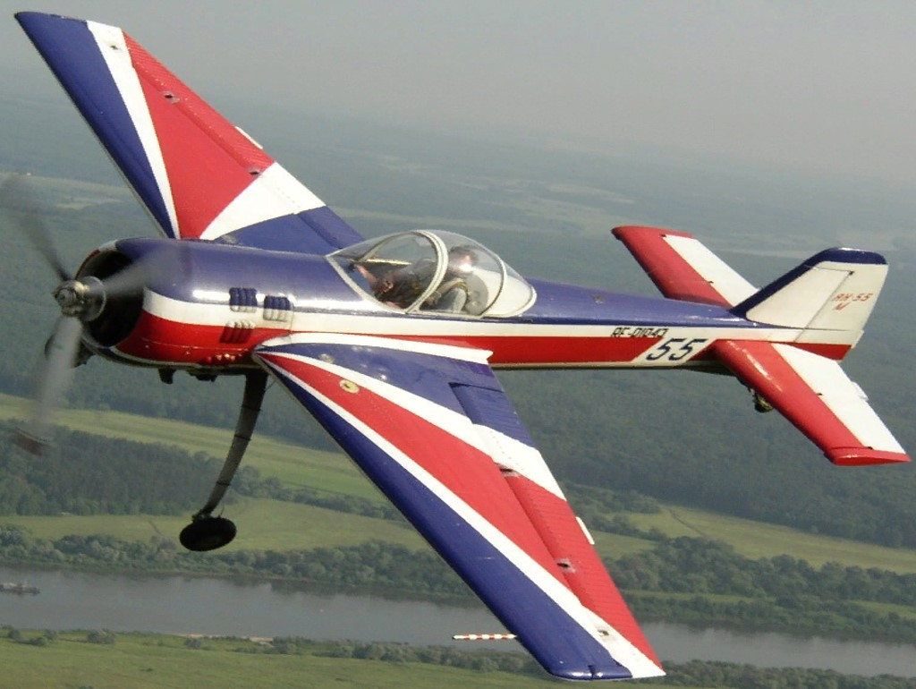
Это серия советских самолетов-истребителей, разработанных Яковлевым.
ОТВЕТ
Яки

Slide 9
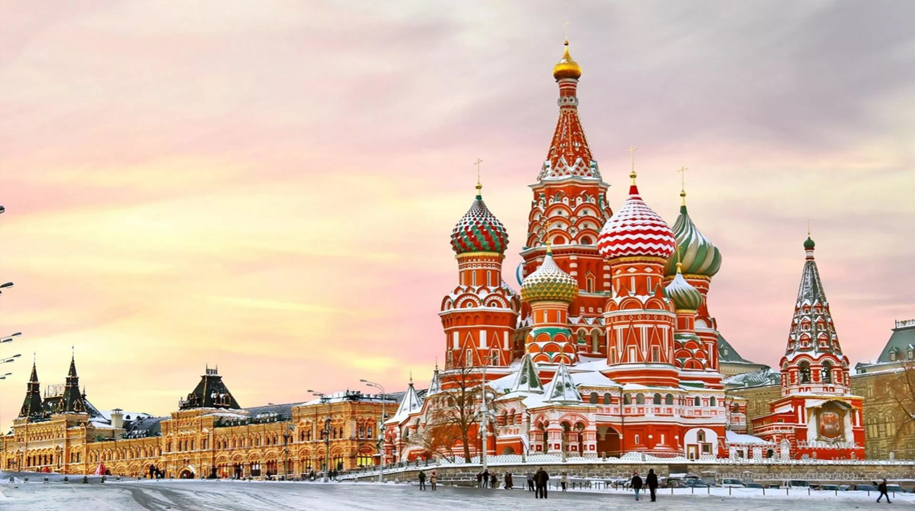
Защитой какого города прославились панфиловцы?
ОТВЕТ
Москва

Slide 10
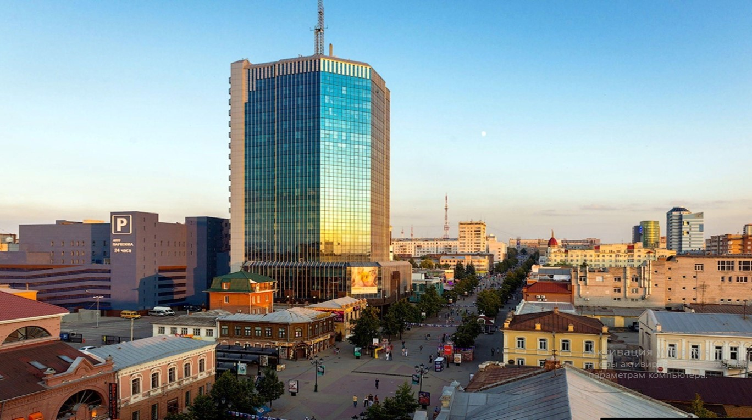
Тыловой уральский город во время ВОВ был известен под именем «Танкоград».
ОТВЕТ
Челябинск

Slide 11
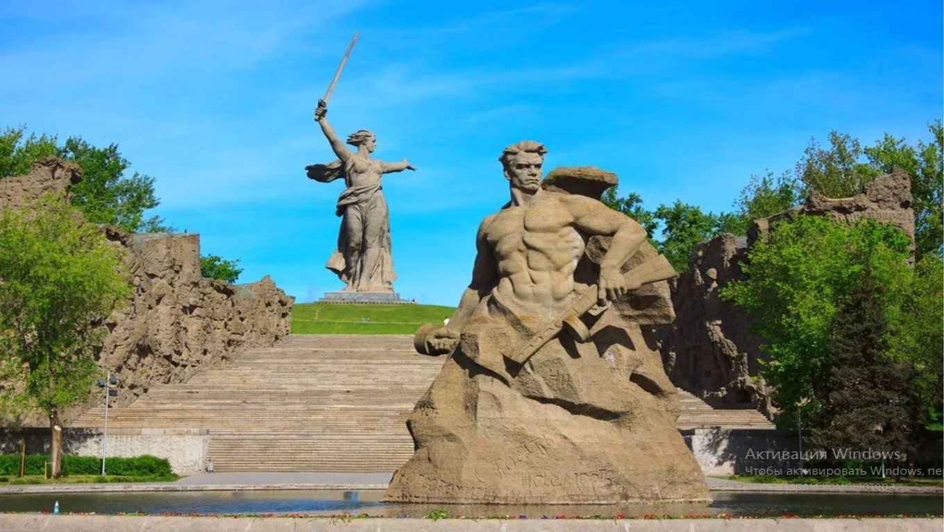
Город-герой, победа в битве за который ознаменовала начало коренного перелома в ВОВ.
ОТВЕТ
Сталинград

Slide 12
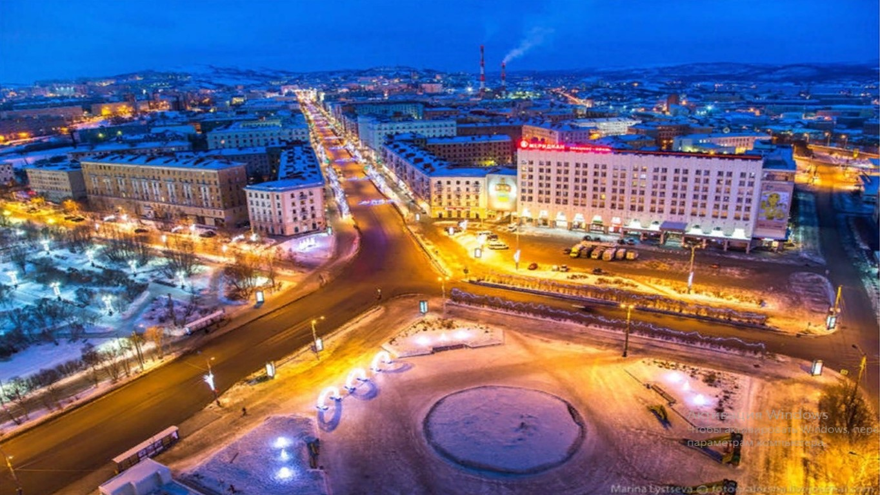
Самый северный город-герой в России.
ОТВЕТ
Мурманск

Slide 13
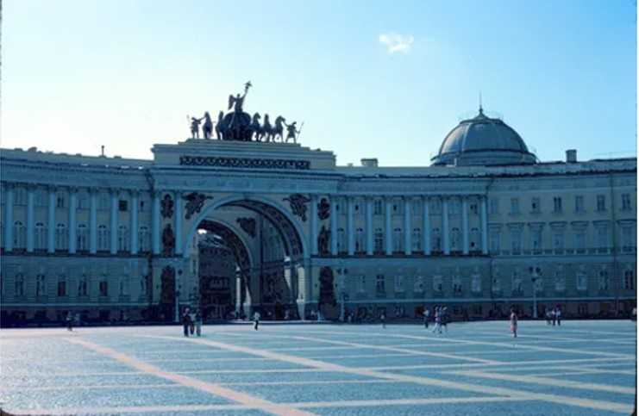
Город-герой, ставший символом стойкости и твердости духа, благодаря самоотверженности своих защитников и граждан выдержавший 900-дневную блокаду.
ОТВЕТ
Ленинград

Slide 14
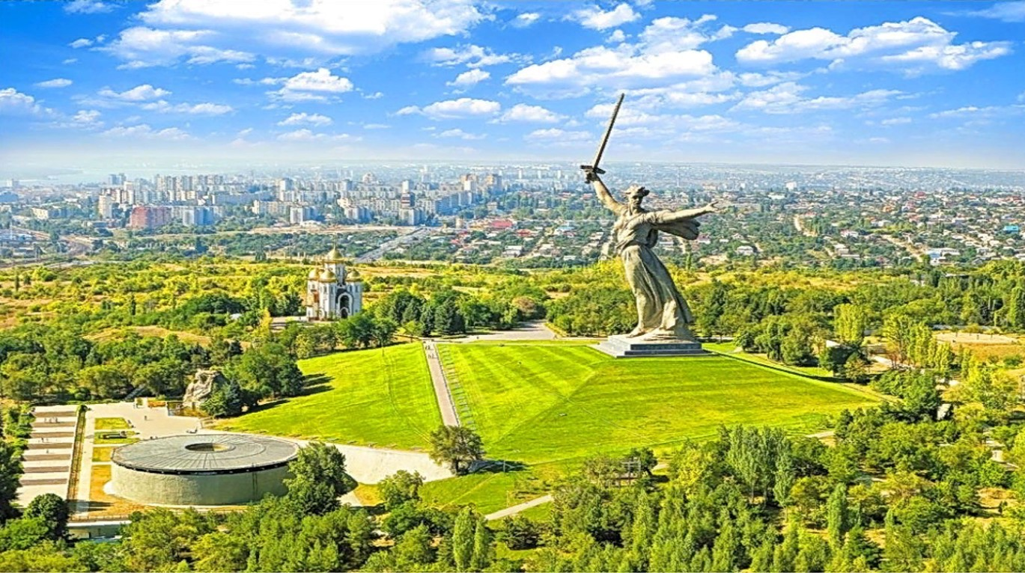
В каком городе можно посетить Мамаев курган, на котором расположен памятник ансамбль «Героям Сталинградской битвы».
ОТВЕТ
Волгоград

Slide 15
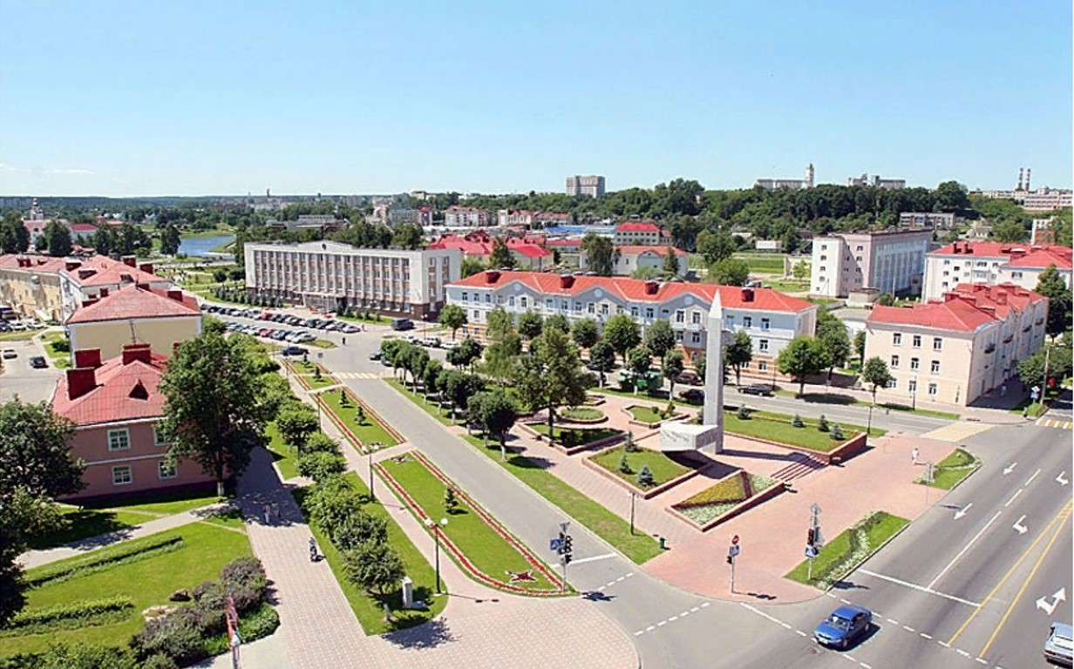
Белорусский город, под которым 14 июля 1941года наша армия впервые применила «катюши».
ОТВЕТ
Орша

Slide 16
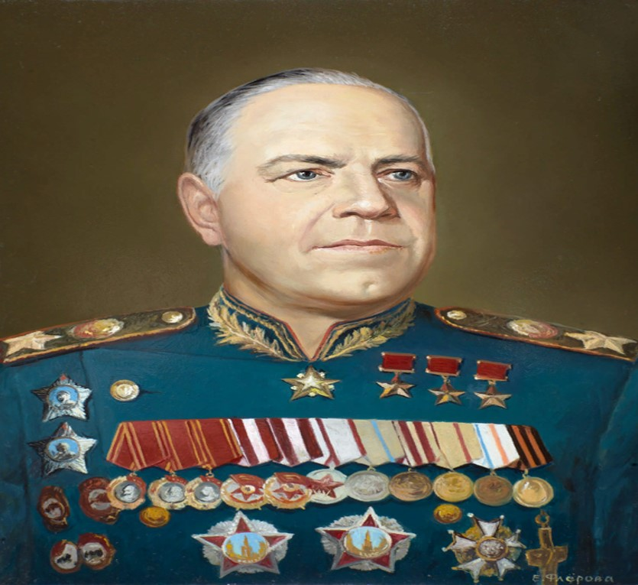
Четырежды Герой Советского Союза.
ОТВЕТ
Г.К. Жуков

Slide 17
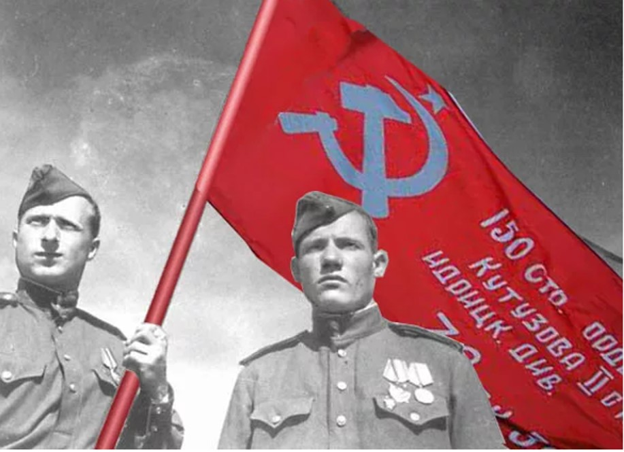
Кем и когда было водружено Красное Знамя Победы над Рейхстагом.
ОТВЕТ
Михаил Егоров и Мелитон Кантарии

Slide 18
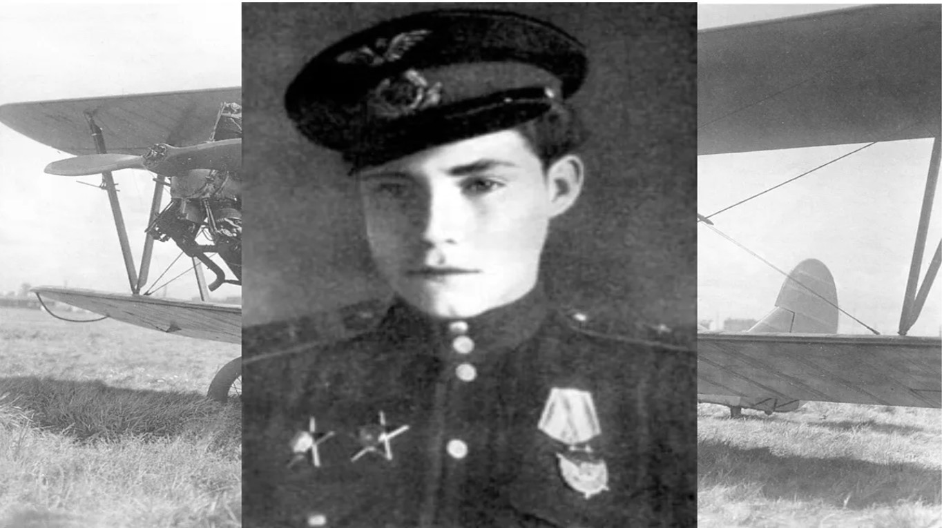
Самый молодой летчик ВО, начал летать самостоятельно в 15 лет.
ОТВЕТ
Аркадий Каманин

Slide 19
Пропусти ход
ОТВЕТ

Slide 20
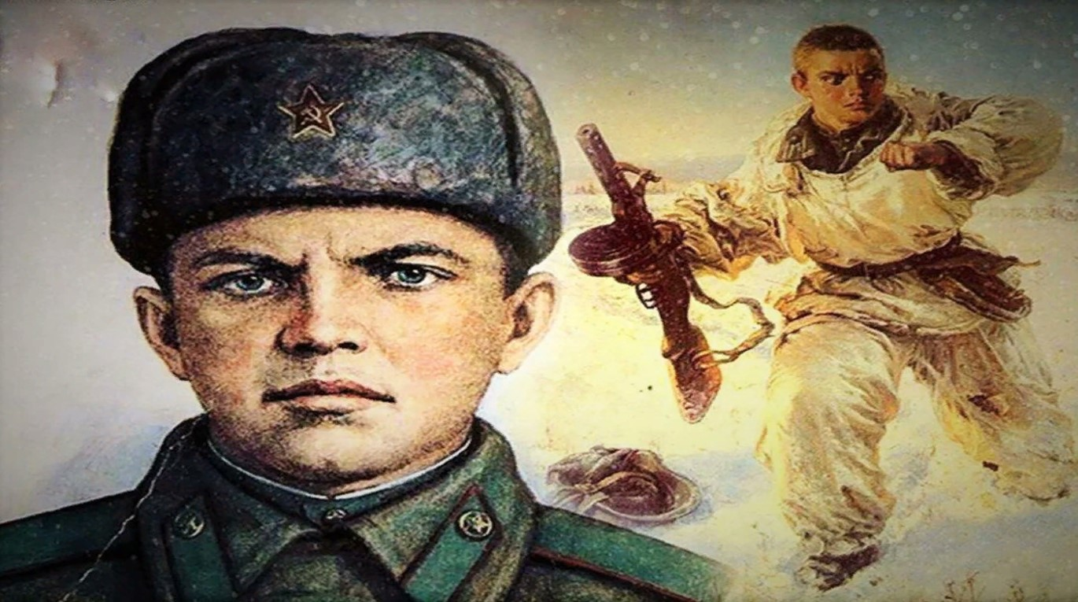
Рядовой, стрелок – автоматчик. В бою у деревни Чернушки он закрыл своим телом амбразуру дзота.
ОТВЕТ
Александр Матросов

Slide 21
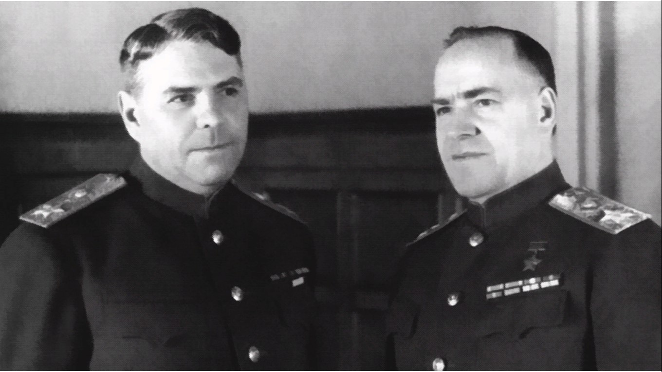
Назовите выдающихся советских полководцев, дважды награжденных военным орденом «Победа».
ОТВЕТ
Жуков Г.К., Василевский А.М.

Slide 22
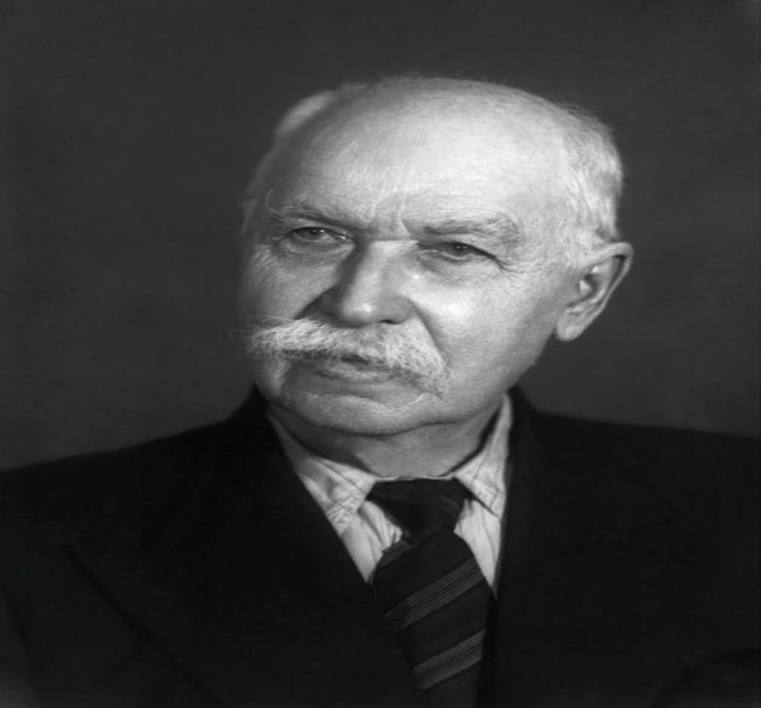
Создатель пистолета ТТ, который признан, как один из лучших пистолетов времен Второй Мировой Войны.
ОТВЕТ
Токарев Ф.В

Slide 23
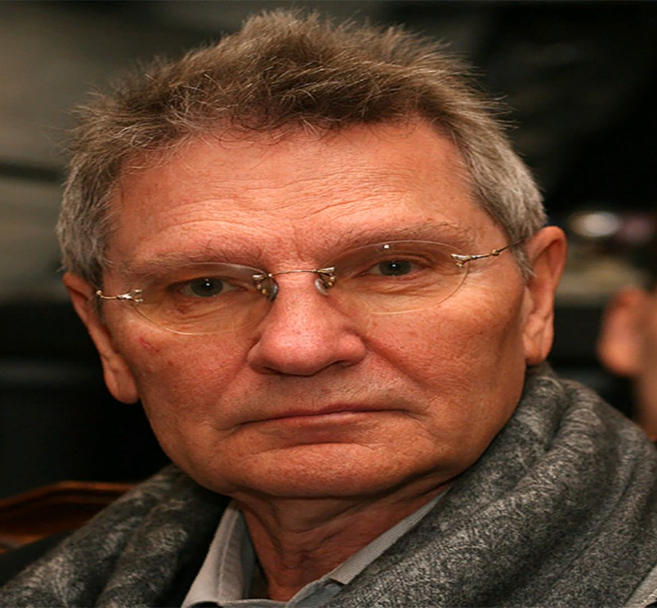
Песня «День Победы» принесла этому композитору заслуженную славу и признание.
ОТВЕТ
Тухманов

Slide 24
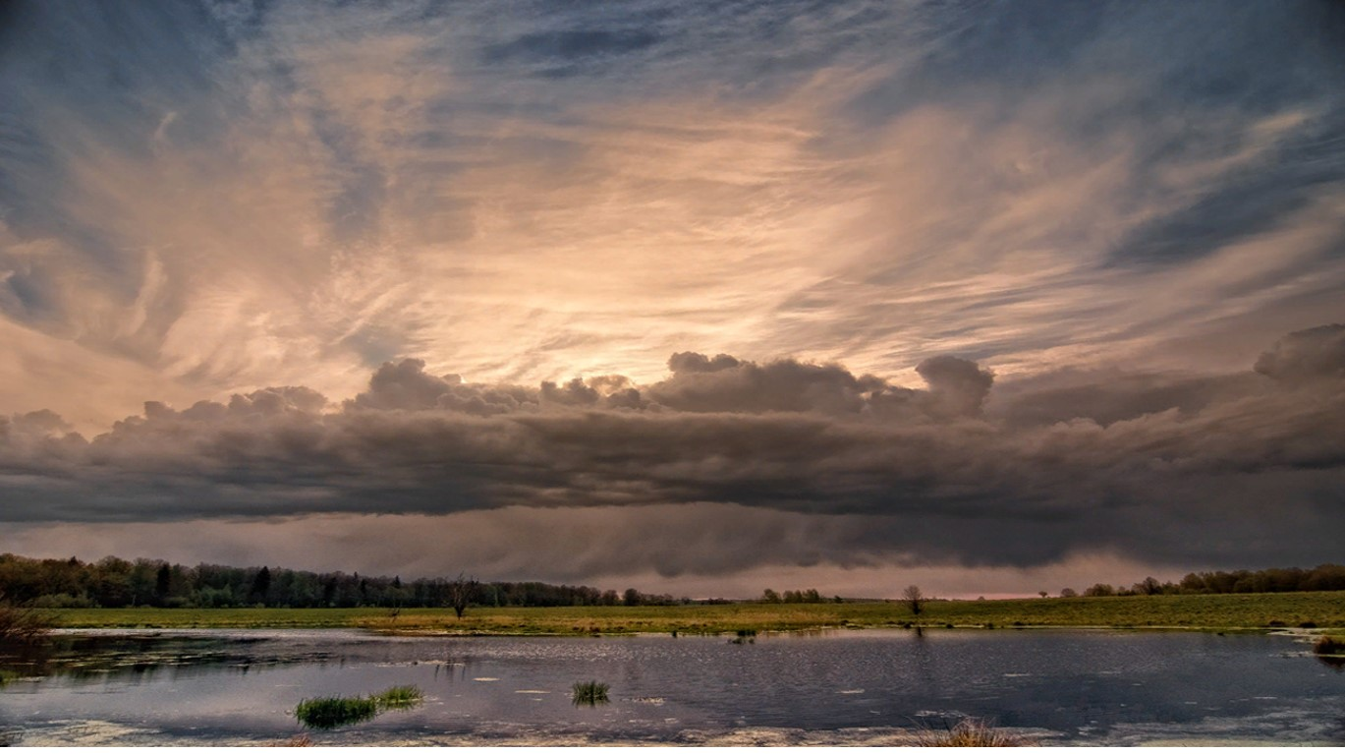
Какой из своих романов А.Н. Толстой закончил писать в день начала ВОВ.
ОТВЕТ
Хмурое утро

Slide 25
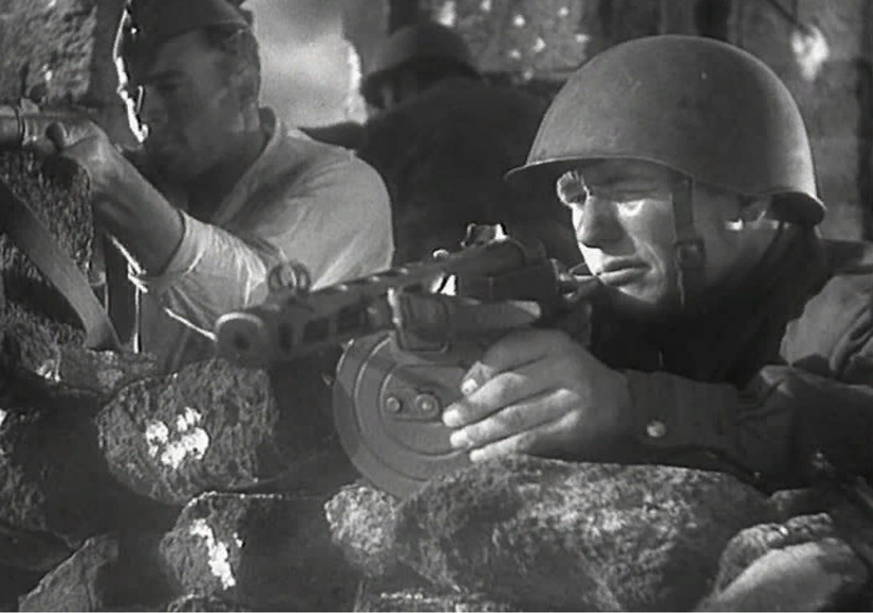
Как называется кинофильм по сценарию К. Симонова, посвященный героям обороны Брестской Крепости.
ОТВЕТ
Бессмертный гарнизон

Slide 26
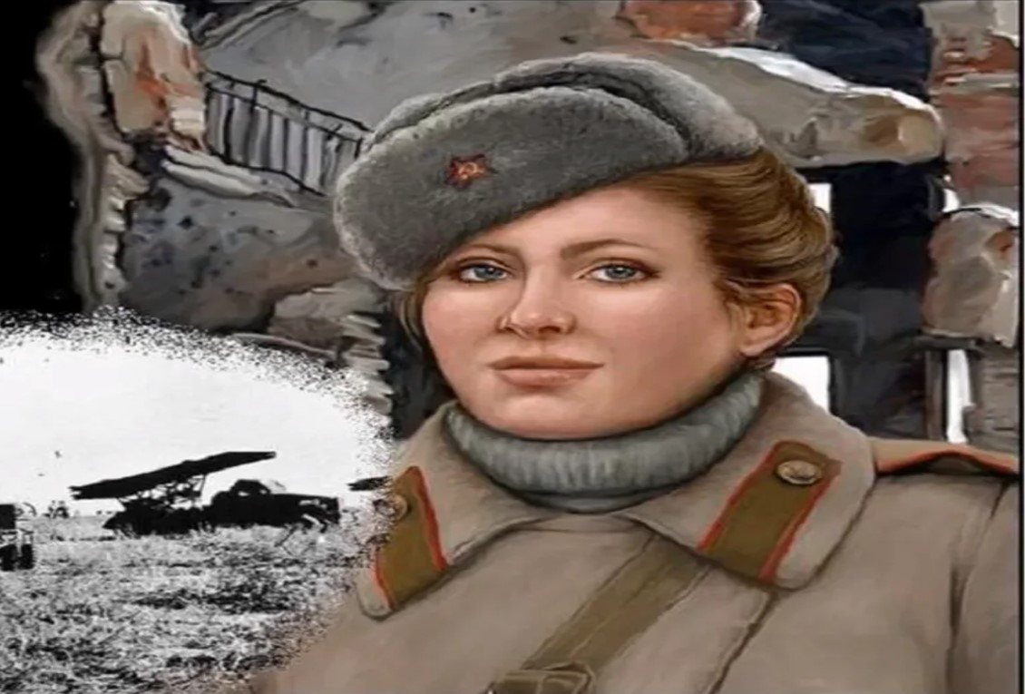
Назови песню, из которой эти строки «Выходила, песню заводила
Про степного сизого орла»
ОТВЕТ
Катюша

Slide 27
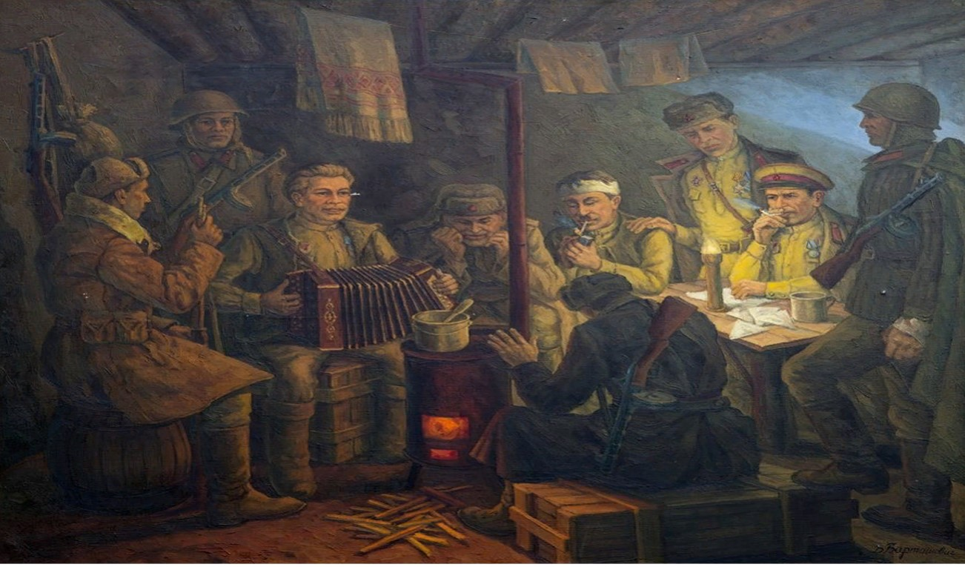
Назови песню, из которой эти строки «Ты сейчас далеко-далеко
Между нами снега и снега. До тебя мне дойти нелегко, А до смерти четыре шага…»
ОТВЕТ
В землянке

Slide 28
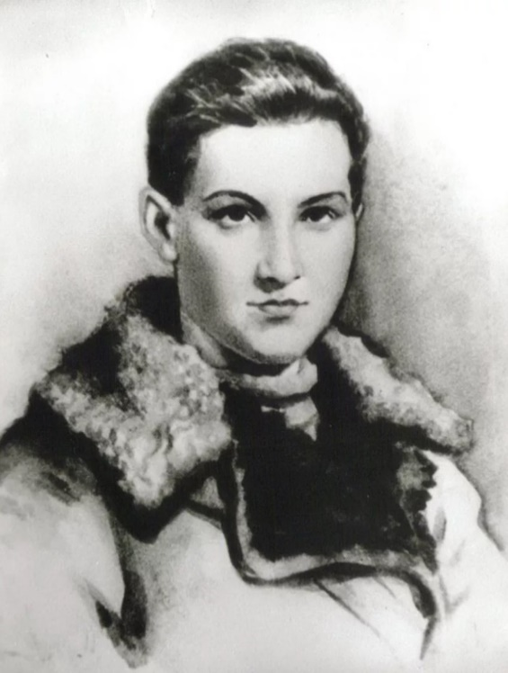
Назовите имя героини поэмы М. Алигер, которой принадлежат слова: «Граждане, не стойте, не смотрите, Я живая, голос мой звучит.»
ОТВЕТ
Зоя Космодемьянская

Slide 29
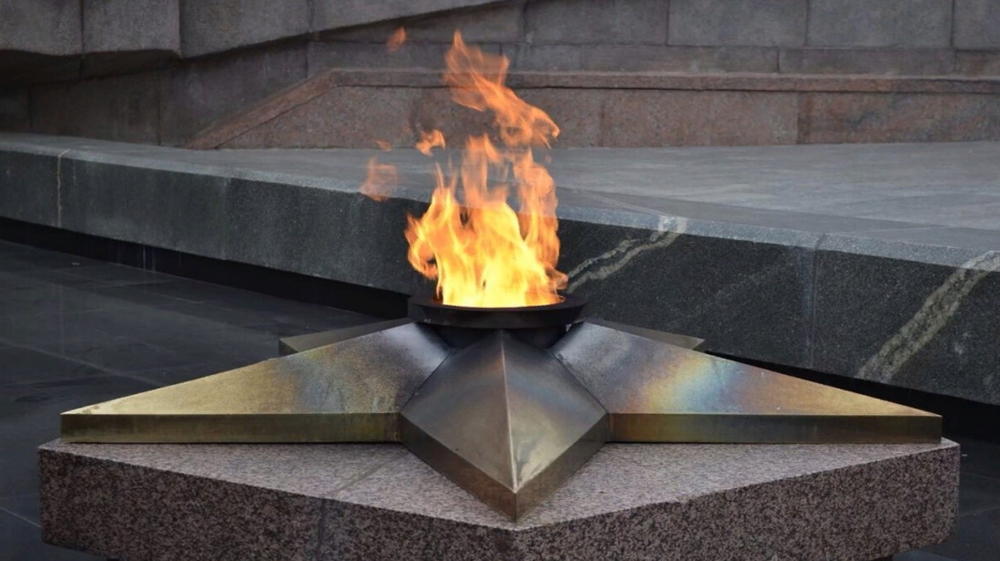
Не памятник, но символ вечной памяти о павших героях.
ОТВЕТ
Вечный огонь

